Slide 1
Centris Sym3 Etch
장비 데이터 시뮬레이터 개발 후 데이터 분석
반도체 장비소프트웨어과 하이테크 송성민

Slide 2
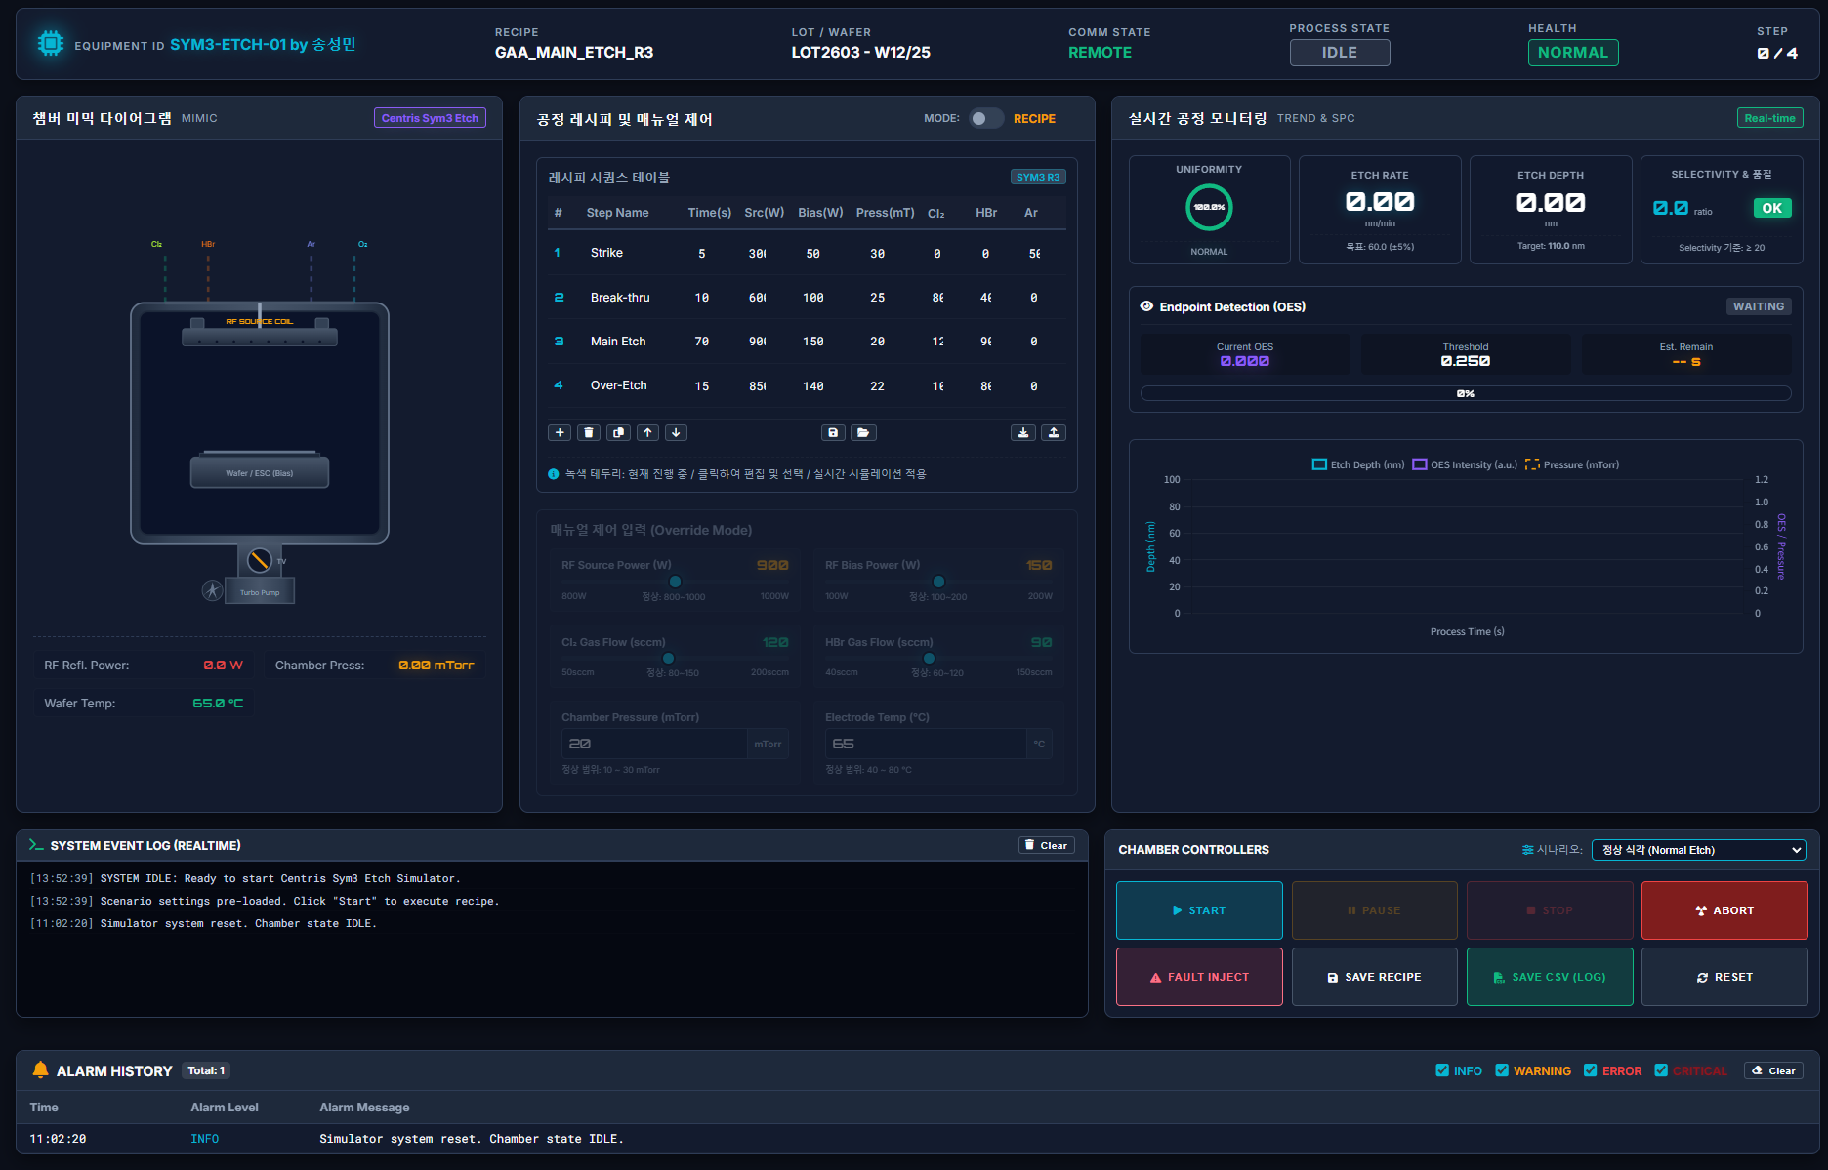
데이터 수집
1. Centris Sym3 Etch 시뮬레이터 이용
2. 가스 유량 저하 시나리오 실행
3. RF 불안정/고장 시나리오 실행
3. 각 시나리오 실행 후
CSV파일 저장 및 분석 진행

Slide 3
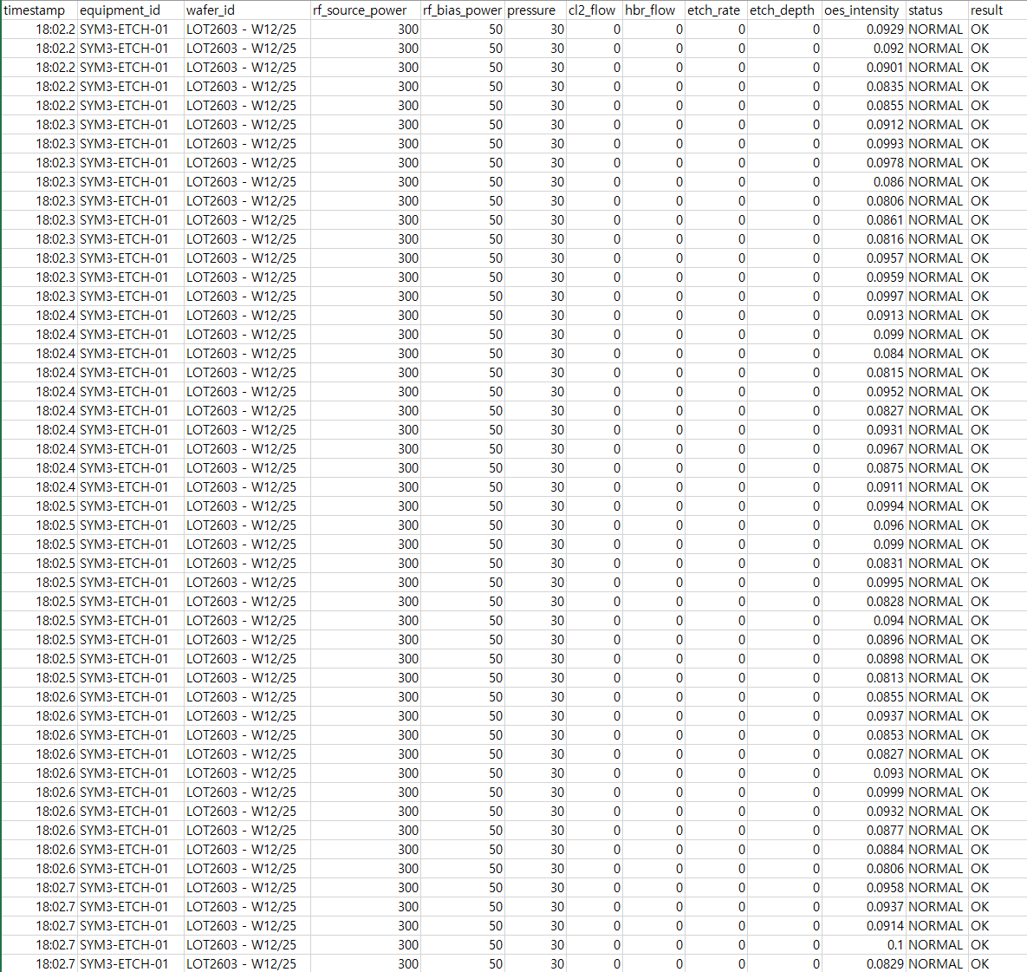
데이터 종류
총 10000개의 데이터 13개의 컬럼으로 구성
timestamp, equipment_id, wafer_id,
rf_source_power, rf_bias_power, pressure,
cl2_flow, hbr_flow, etch_rate, etch_depth,
oes_intensity, status, result

Slide 4
선정 분석 기법
① 관리도 (X-bar & S Chart)
정상 구간(이상 발생 전) 데이터로 관리한계(UCL/LCL)를 계산하고, 0.5초 단위 서브그룹으로 X̄(평균)·S(표준편차) 두 관리도를 그렸습니다.
RF는 S 관리도에서, 가스는 X̄ 관리도에서 이탈이 뚜렷하게 나타납니다.
② 바이올린 플롯 + 가설검정 p-value
(RF Bias Power·OES Intensity, Levene 분산검정) / (Pressure Levene, Etch Rate Welch t-test)
전부 p < 0.001로 통계적으로 유의미한 차이 확인. 분포의 폭·모양까지 보여줘 Box plot보다 정보량이 많습니다.
③ CUSUM 변화점 탐지
RF는 분산형 이상이라 제곱편차 누적합(Scale-CUSUM) 사용 → t≈27.0s 자동 검출
가스는 평균이동형이라 표준 CUSUM 사용 → t≈30.0s 자동 검출
④ 파이 차트 (정상/이상 비율)
Status(NORMAL 27.0% / FAULT 73.0%), Result(OK 27.0% / NG 73.0%)
Status(NORMAL 30.0% / WARNING 69.8% / FAULT 0.2%), Result(OK 33.7% / NG 66.3%)

Slide 5
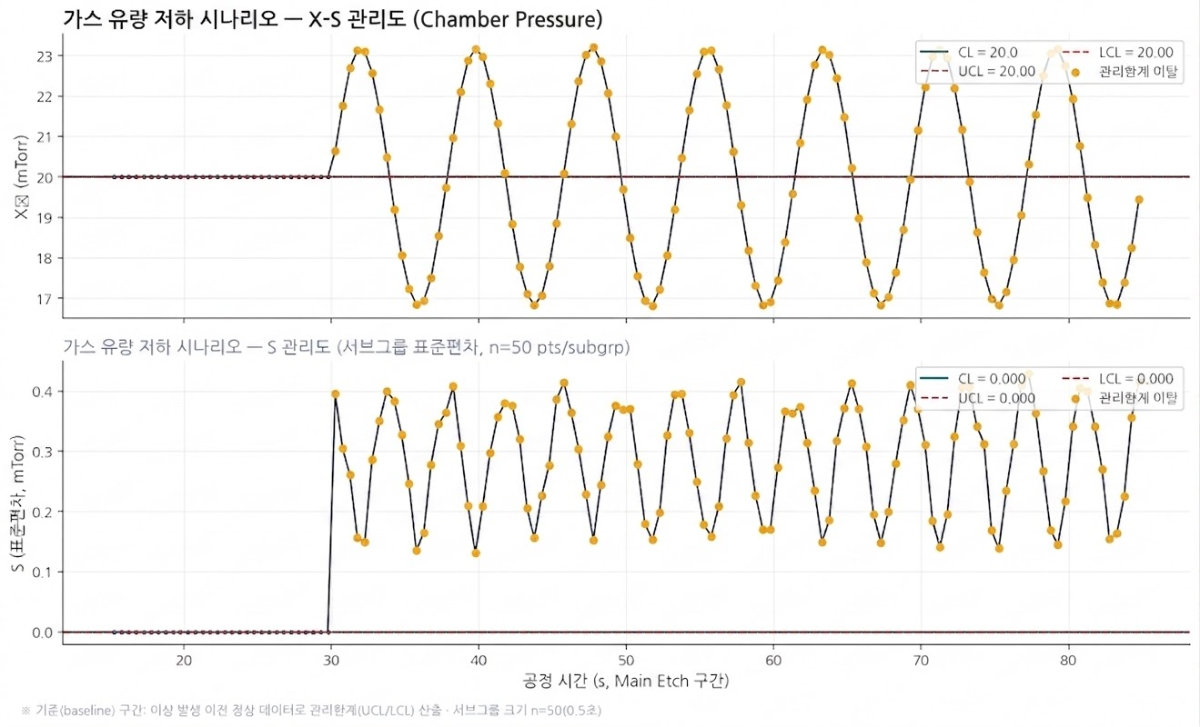
가스 유량 저하 분석
① 관리도 (X̄–S 관리도)
정상일 때 데이터로 위·아래 경계선(UCL/LCL)을 긋고, 값이 선을 넘으면 "이상"으로 판단하는 감시 그래프입니다.
위 = 평균(X̄), 아래 = 흔들림(S)
t≈30초부터 압력이 경계선을 벗어나 크게 요동
값이 이동·요동하는 고장은 관리도로 즉시 검출됨

Slide 6
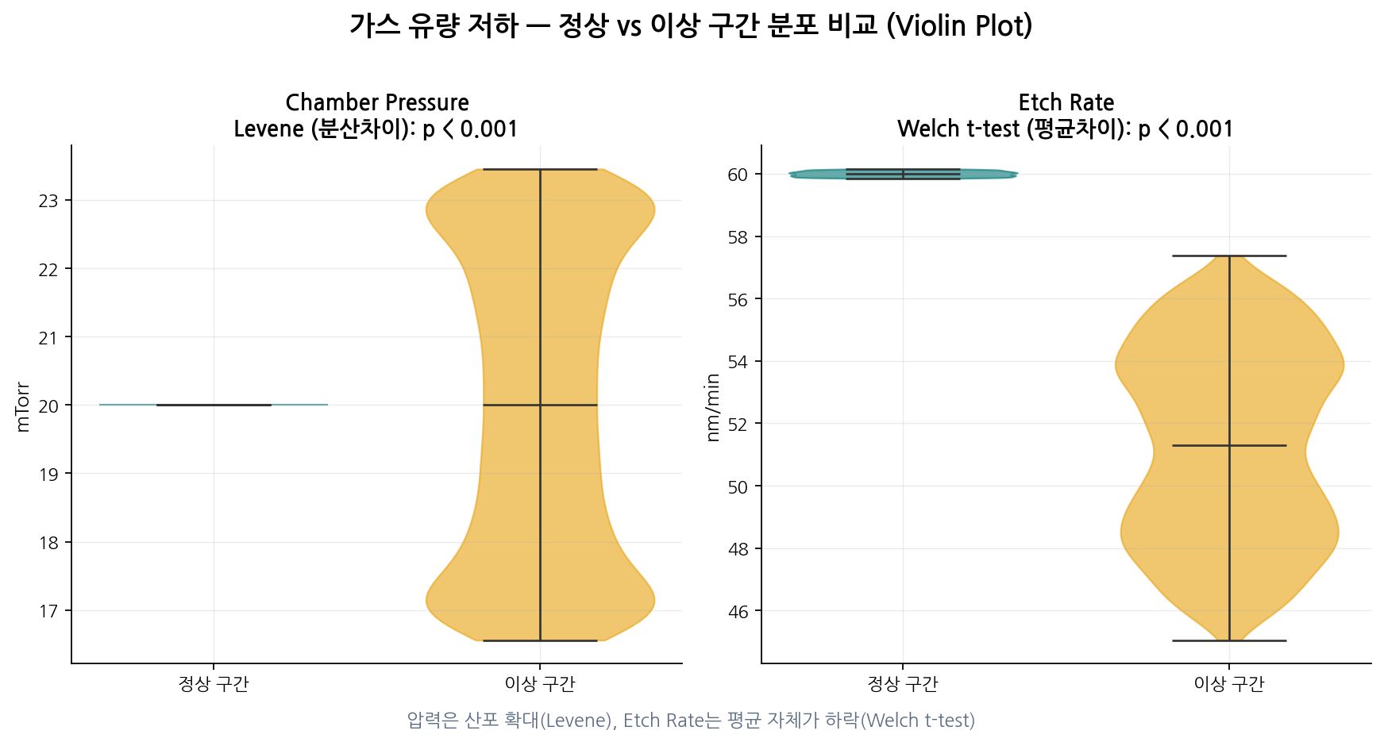
가스 유량 저하 분석
② 바이올린 플롯 + p값
값들이 어디에 얼마나 몰려 있는지 바이올린 모양으로 보여줍니다. 통통할수록 데이터가 많다는 뜻입니다.
압력: 정상은 한 점(20), 이상은 위아래로 퍼짐
Etch Rate: 바이올린 전체가 아래로 이동(평균 하락)
p < 0.001 → 우연이 아닌 "확실한 차이"로 증명

Slide 7
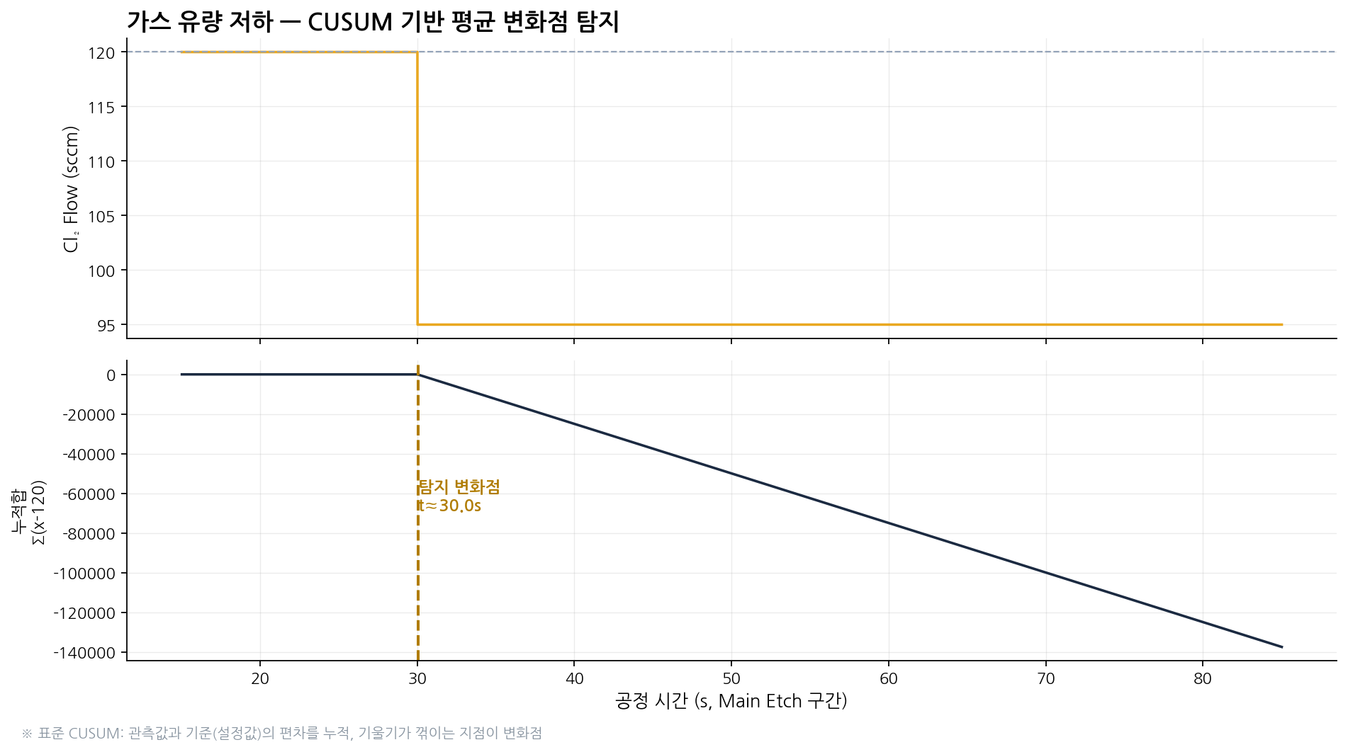
가스 유량 저하 분석
③ CUSUM 변화점 탐지
기준값과의 차이를 계속 더해 가는 그래프입니다. 이상이 시작되면 선이 급격히 꺾이고, 꺾인 지점이 곧 이상 시작 시점입니다.
Cl₂가 120→95 sccm으로 줄자 누적합이 급락
t≈30.0초부터 기울기 급변

Slide 8
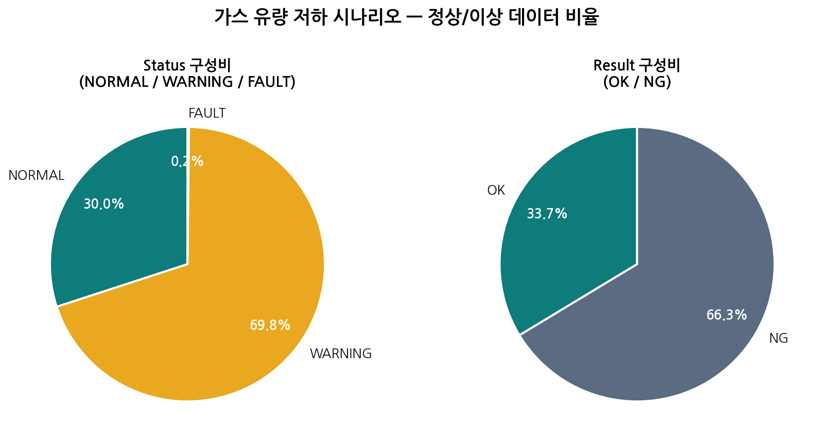
가스 유량 저하 분석
④ 파이 차트 (정상/이상 비율)
전체 10,000개 데이터 중 정상·경고·불량이 각각 몇 %인지 한눈에 보여줍니다.
Status: NORMAL 30.0% / WARNING 69.8% / FAULT 0.2%
Result: OK 33.7% / NG 66.3%
큰 고장은 아니어도 데이터 2/3가 불합격 → 조기 발견이 중요

Slide 9
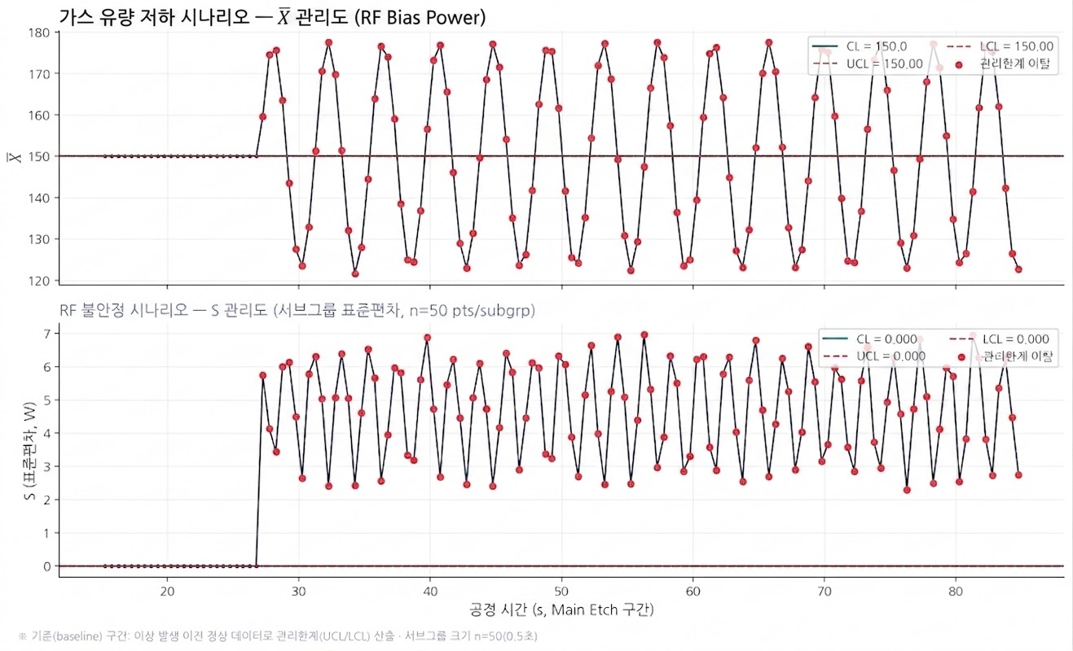
RF 불안정/고장 분석
① 관리도 (X̄–S 관리도)
정상 데이터로 경계선(UCL/LCL)을 긋고, 선을 넘으면 이상으로 판단합니다.
평균(위, X̄)은 150 W 고정에서 근처로 값이 튐
흔들림(아래, S)은 t≈27초부터 0→7 W로 급증

Slide 10
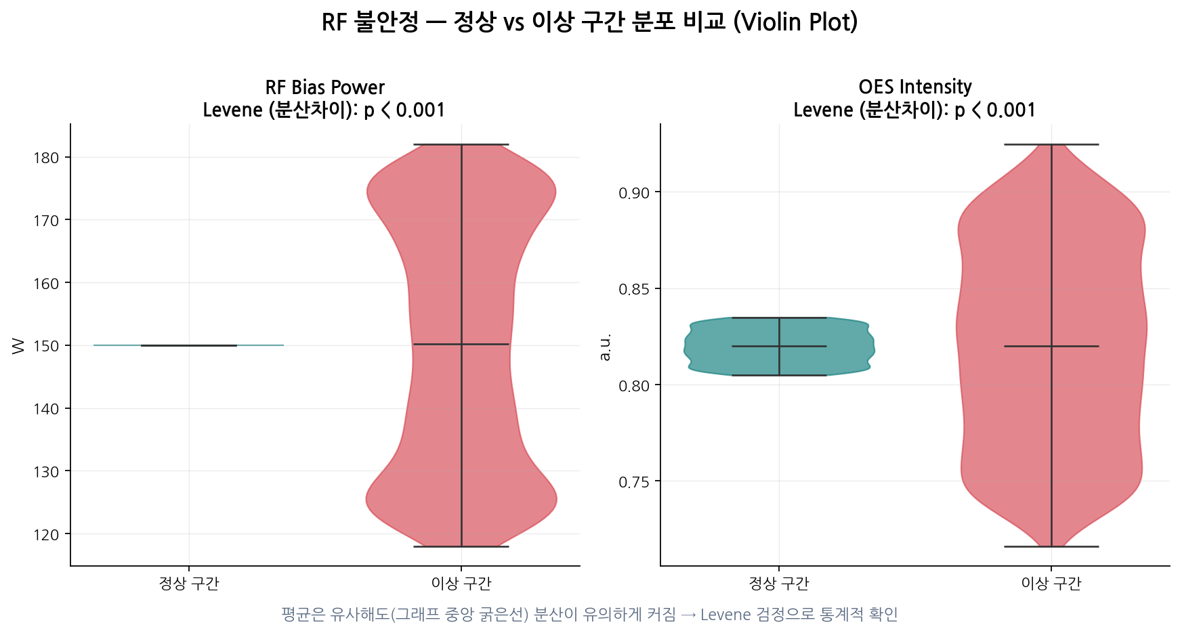
RF 불안정/고장 분석
② 바이올린 플롯 + p값
정상과 이상 구간의 값 분포를 나란히 비교합니다.
정상: 150 W 한 점에 얇게 몰림
이상: 118~182 W로 뚱뚱하게 퍼짐
평균은 비슷해도 "퍼짐"이 완전히 다름
Levene 검정 p < 0.001 → 분산 차이가 통계적으로 확실

Slide 11
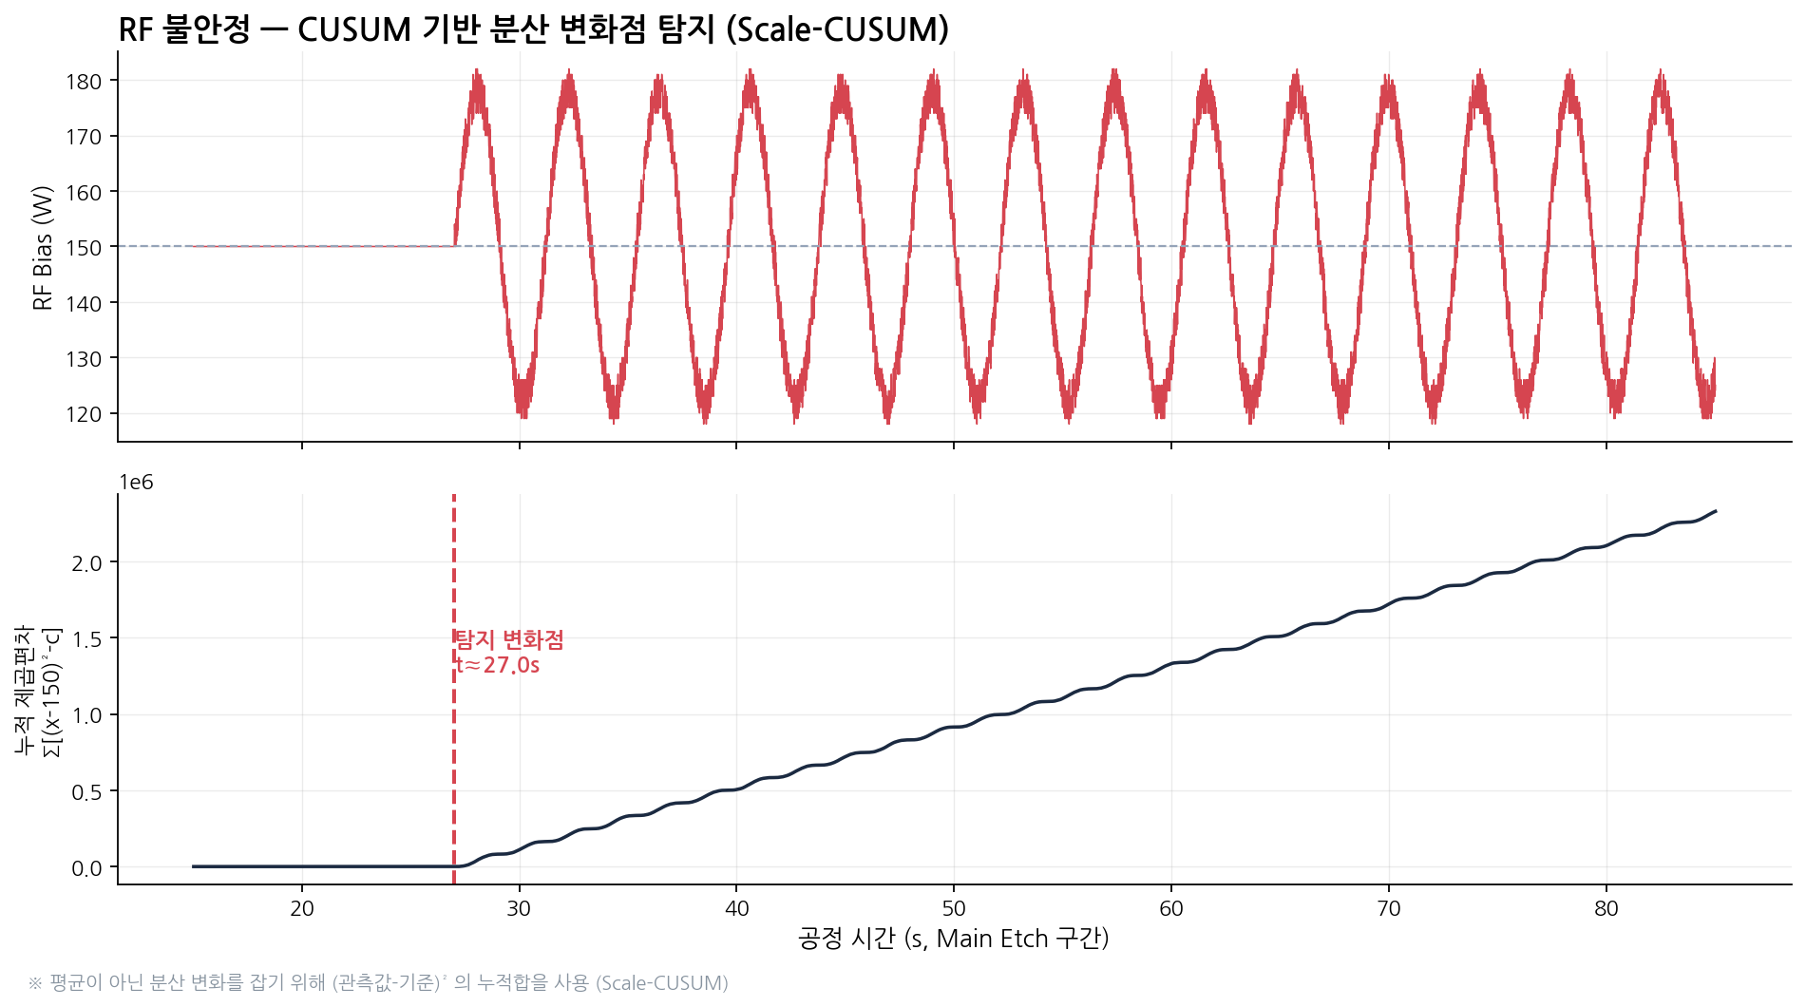
RF 불안정/고장 분석
③ CUSUM 변화점 탐지 (Scale-CUSUM)
평균이 변하지 않는 고장이라 (값−150)², 즉 제곱편차를 누적합니다. 흔들림이 커지면 선이 가파르게 올라갑니다.
t≈27.0초에서 기울기가 급변
실제 고장 시점과 정확히 일치

Slide 12
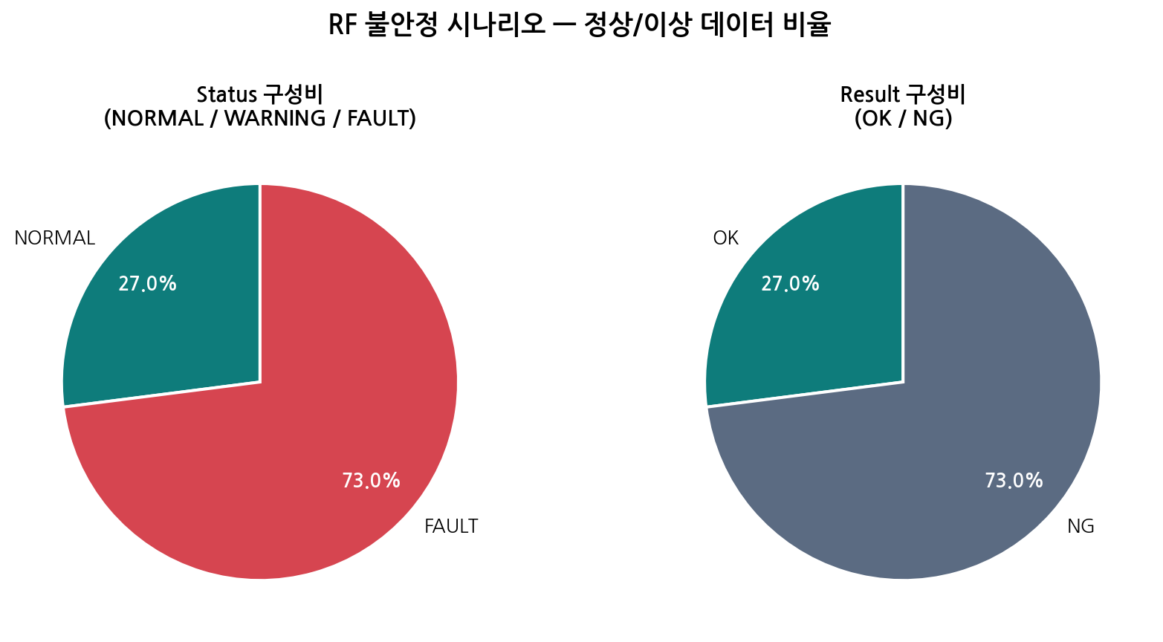
RF 불안정/고장 분석
④ 파이 차트 (정상/이상 비율)
전체 10,000개 데이터의 판정 비율입니다.
Status: NORMAL 27.0% / FAULT 73.0%
Result: OK 27.0% / NG 73.0%
고장 후 사실상 전 구간이 불량 → 데이터 2/3 이상 폐기 수준

Slide 13
결론
불량 방지: 공정변수들이 정상범위로 설정이 되어있는지 확인하고 점검해야하고, 다른 부가적인 요인들이 영향을 주지 않았는지 확인
RF Source Power: 플라즈마 세기 부족 or 과도
RF Bias Power: 이온에너지 불안정
Chamber Pressure: 압력변동으로 식각 균일도 저하
Cl₂ / HBr Gas Flow: 식각량 부족 또는 과식각, Sidewall 보호 부족
OES Intensity Plasma: 이상 발생
Etch Rate: 목표 식각속도 벗어남
Etch Depth: Under/Over Etch

